Slide 2
Alerta por COVID-19 Coronavirus
Luis Alejandro Agudelo Lopez
Líder de Programa
Salud Publica

Slide 3
Que es el COVID-19
Los coronavirus (CoV) son virus que surgen periódicamente en diferentes áreas del mundo y que causan Infección Respiratoria Aguda (IRA) de leve a grave, en personas y animales
Los virus se transmiten entre animales y de allí podrían infectar a los humanos

Slide 4
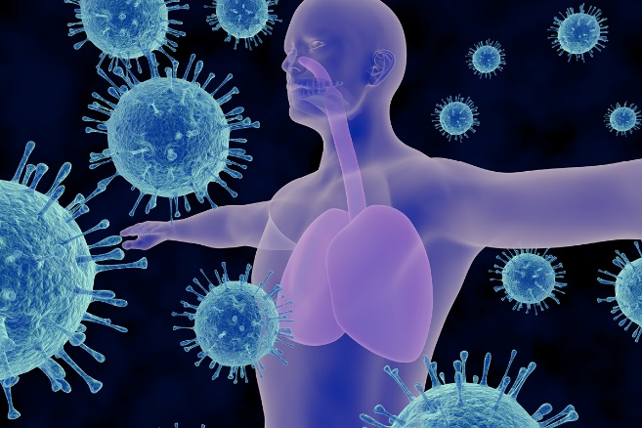
¿Cómo se transmite el coronavirus (nCoV)?
Este virus es originario de una fuente animal
La infección se produce cuando una persona enferma tose o estornuda y expulsa partículas del virus que entran en contacto con las personas con las que se tiene un contacto estrecho y su entorno

Slide 5
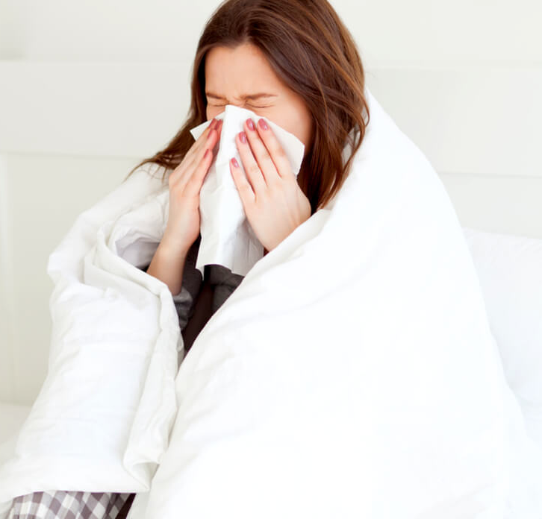
¿Cuáles son los signos y síntomas?
Los signos y síntomas clínicos de esta enfermedad pueden ser leves a moderados y son semejantes a los de otras infecciones respiratorias agudas – IRA –
Fiebre
Tos
secreciones nasales
malestar general

Slide 6
¿Cuáles son los signos y síntomas?
Signos de alarma
Fiebre
Tos
Disnea
Dolor u opresión en el pecho
La mayor mortalidad se ha dado en pacientes con:
HTA
Diabetes
Enfermedad coronaria
Bronquitis crónica
Fumadores cronicos

Slide 7
¿Quiénes tienen mayor riesgo?
Personas que hayan viajado a Wuhan durante los últimos 14 días
Personas con contacto estrecho con estas personas.
Personal sanitario que atienda los casos que vengan de estas zonas

Slide 8
¿Cuál es la definición de caso de la OMS para la vigilancia ?
Paciente con IRAG que desarrolla un curso clínico inusual o inesperado, especialmente un deterioro repentino a pesar del tratamiento adecuado.
Que tenga un historial de viaje o que haya vivido en Wuhan, provincia de Hubei, China, en los 14 días anteriores al inicio de los síntomas
Que tenga una ocupación como trabajador de la salud en un entorno que atiende a pacientes con IRAG con etiología desconocida.

Slide 9
¿Cómo es el tratamiento?
El tratamiento es sintomático y en el caso de requerirlo, el manejo adecuado de acuerdo con la gravedad del paciente.
No existe tratamiento específico para ningún coronavirus. En la actualidad no existe vacuna comprobada.

Slide 10
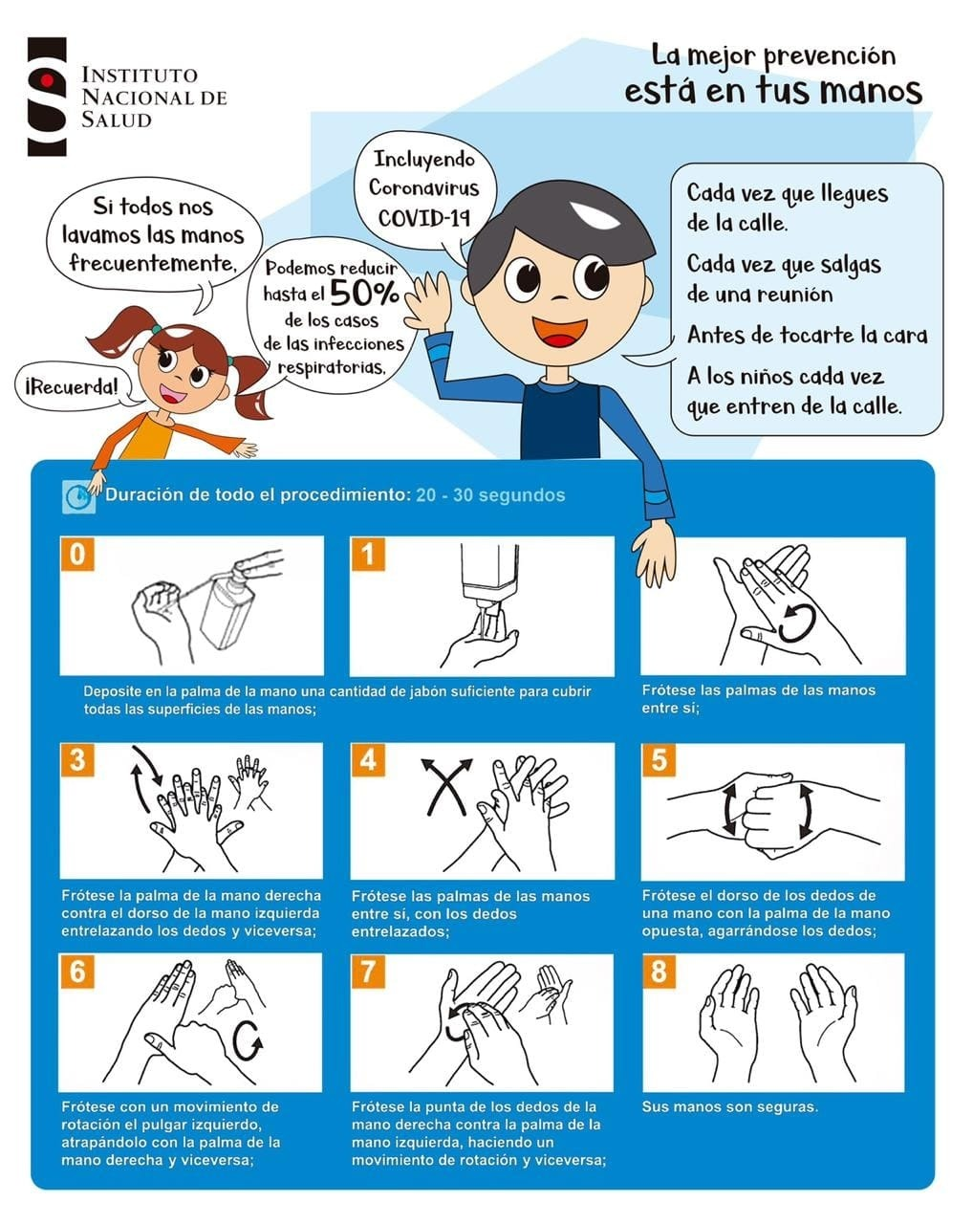
¿Cuáles son las medidas de prevención?
LAVADO DE MANOS

Slide 11
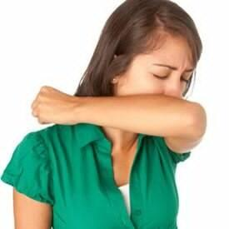
¿Cuáles son las medidas de prevención?
ESTORNUDE EN EL ANTEBRAZO

Slide 12
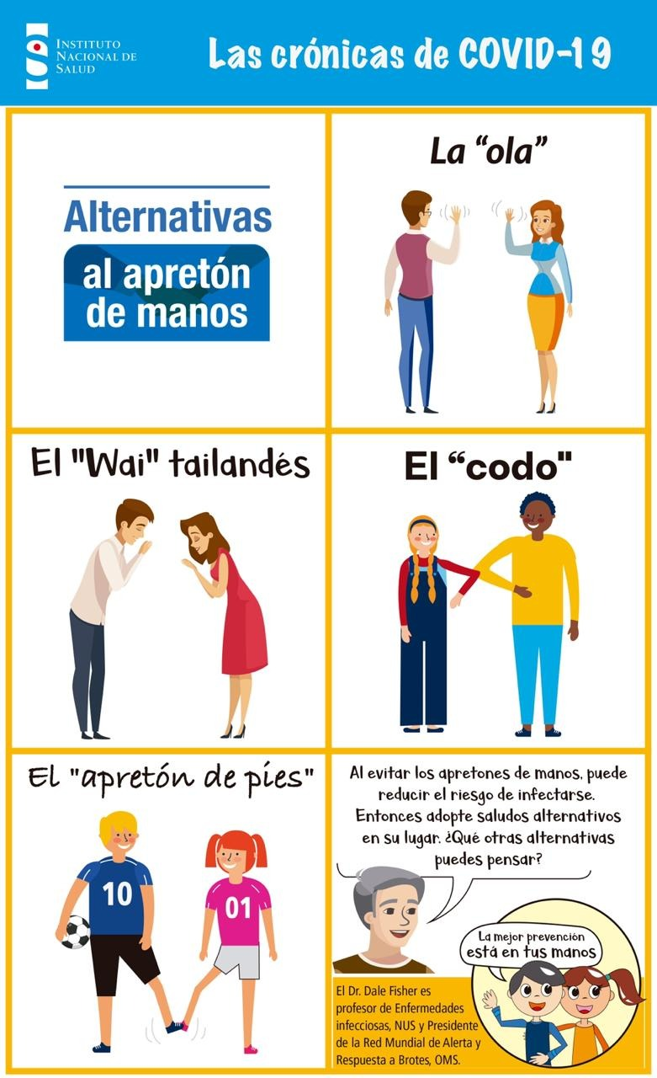
¿Cuáles son las medidas de prevención?
EVITE EL CONTACTO FISICO
AL SALUDAR

Slide 13
¿Cuáles son las medidas de prevención?

Slide 14
Acciones en caso de sospecha de COVID-19
Aislamiento respiratorio
Rastreo de contactos
Manejo medico sintómatico y de soporte

Slide 15
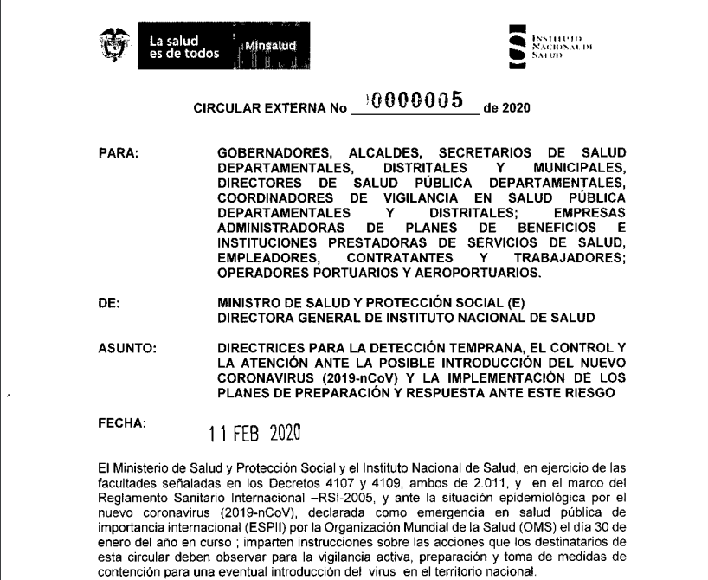

Slide 16
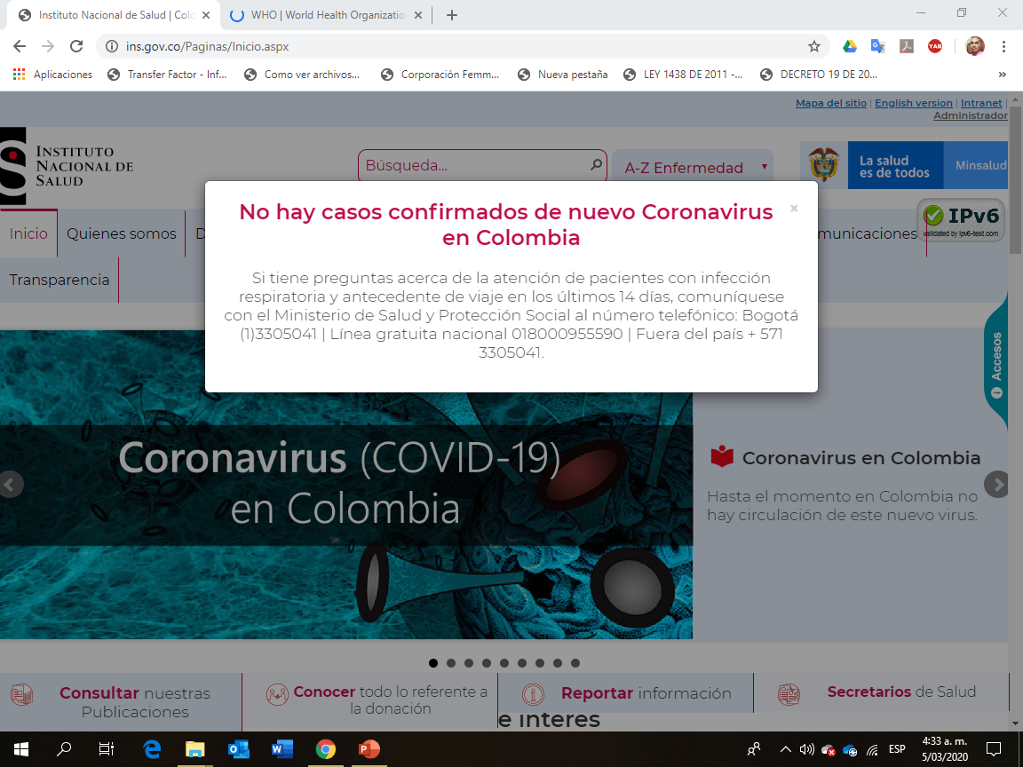
Como mantenernos informados?
https://www.ins.gov.co/Noticias/Paginas/Coronavirus.aspx
https://www.who.int/emergencies/diseases/novel-coronavirus-2019

Slide 17
Como mantenernos informados?

Slide 18
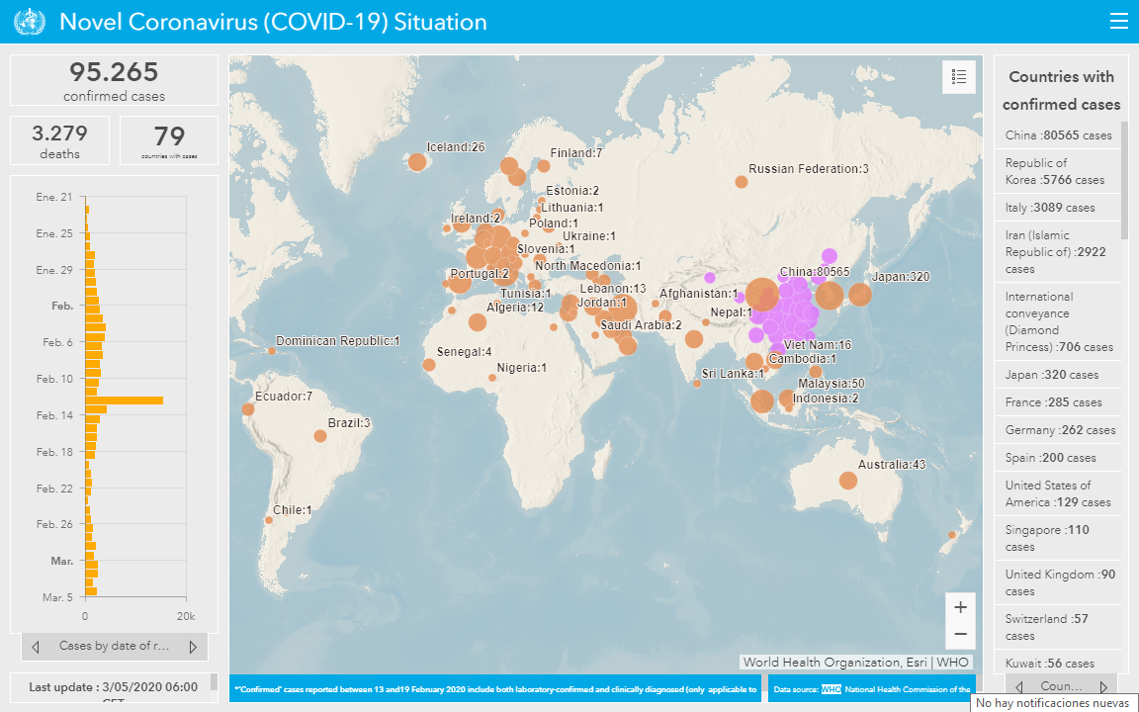

Slide 19
Acciones contención Municipal
Mesa de trabajo conjunta IPS – SSPS- COMGER
Monitoreo de medios e INS
Acciones IEC en salas de espera, consulta externa, OBC, IE y medios masivos
Comunicación constante con SSSA

